Slide 1

Bài 16: Luyện tập chung

Slide 2

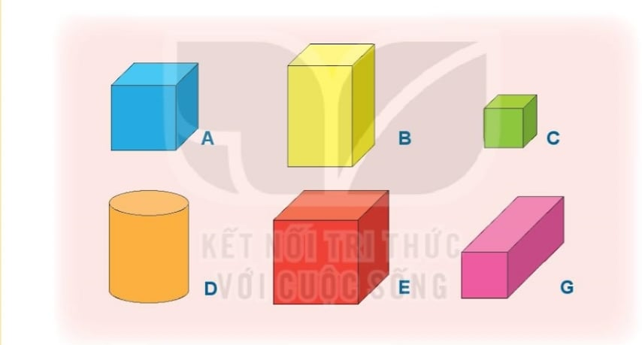
Bài 1: Những hình nào là khối lập phương? Những hình nào là khối hộp chữ nhật?

Slide 3


